Slide 1
Визуализация пульсовой волны
Подготовили:
Агеев Ярослав Олегович
Королёв Дмитрий Алексеевич
Волков Илья Александрович

Slide 2
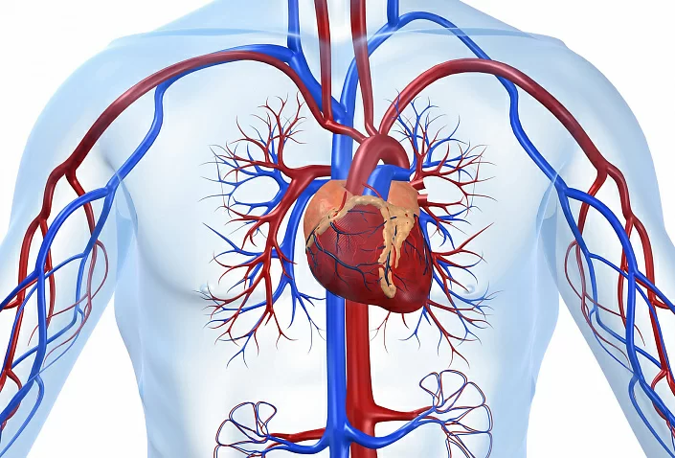
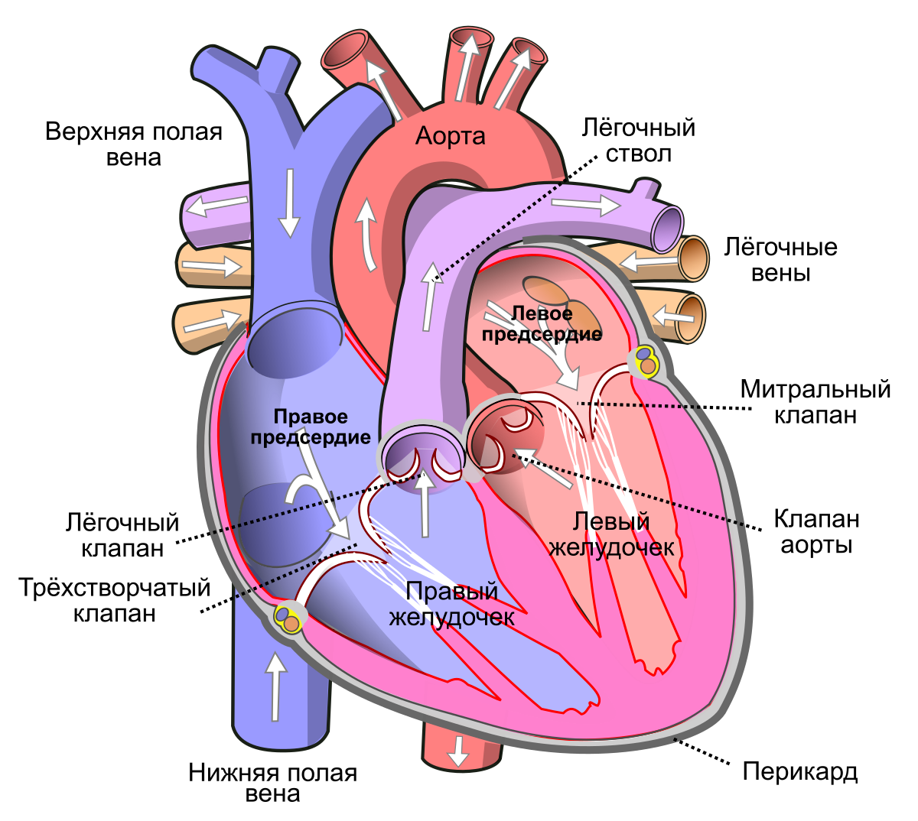

Slide 3
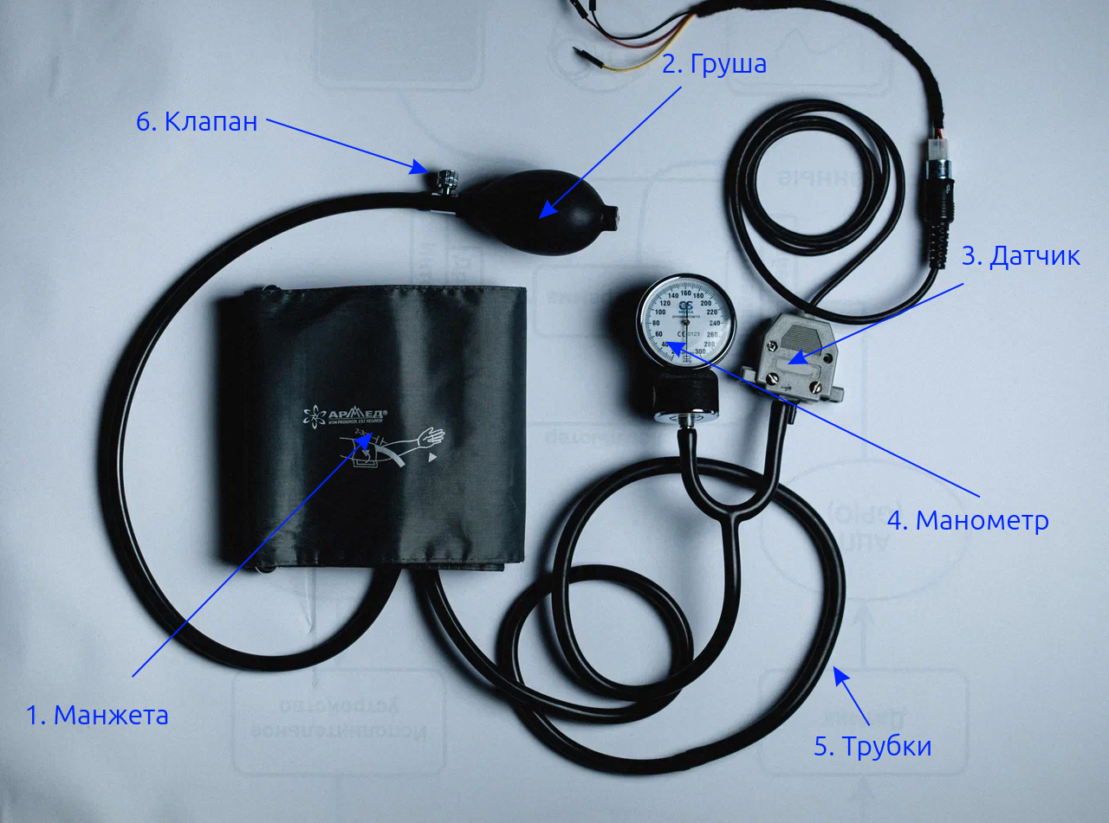
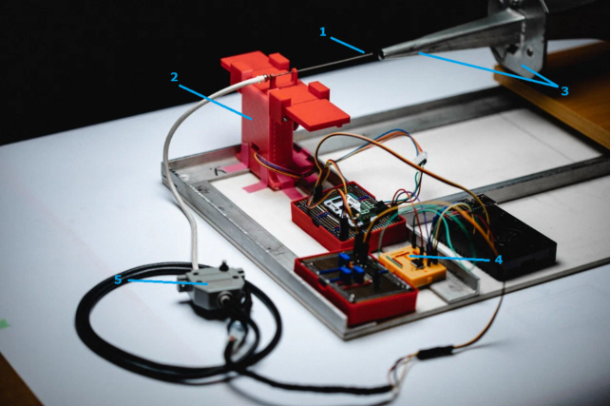

Slide 4
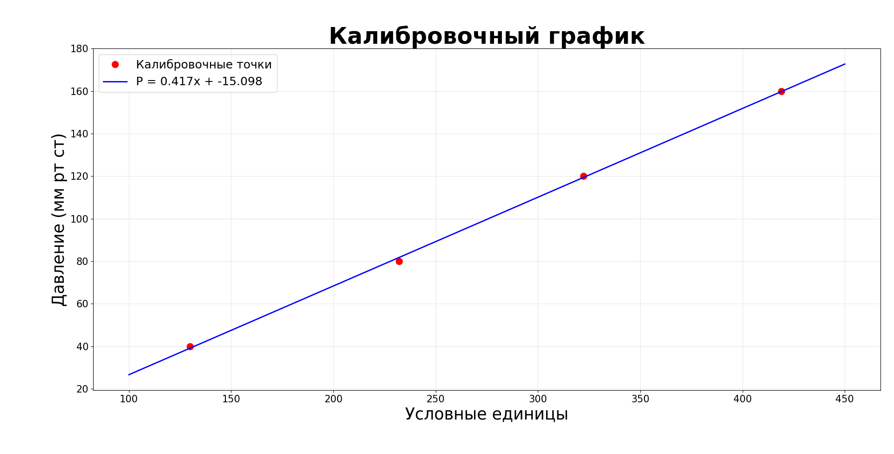

Slide 5
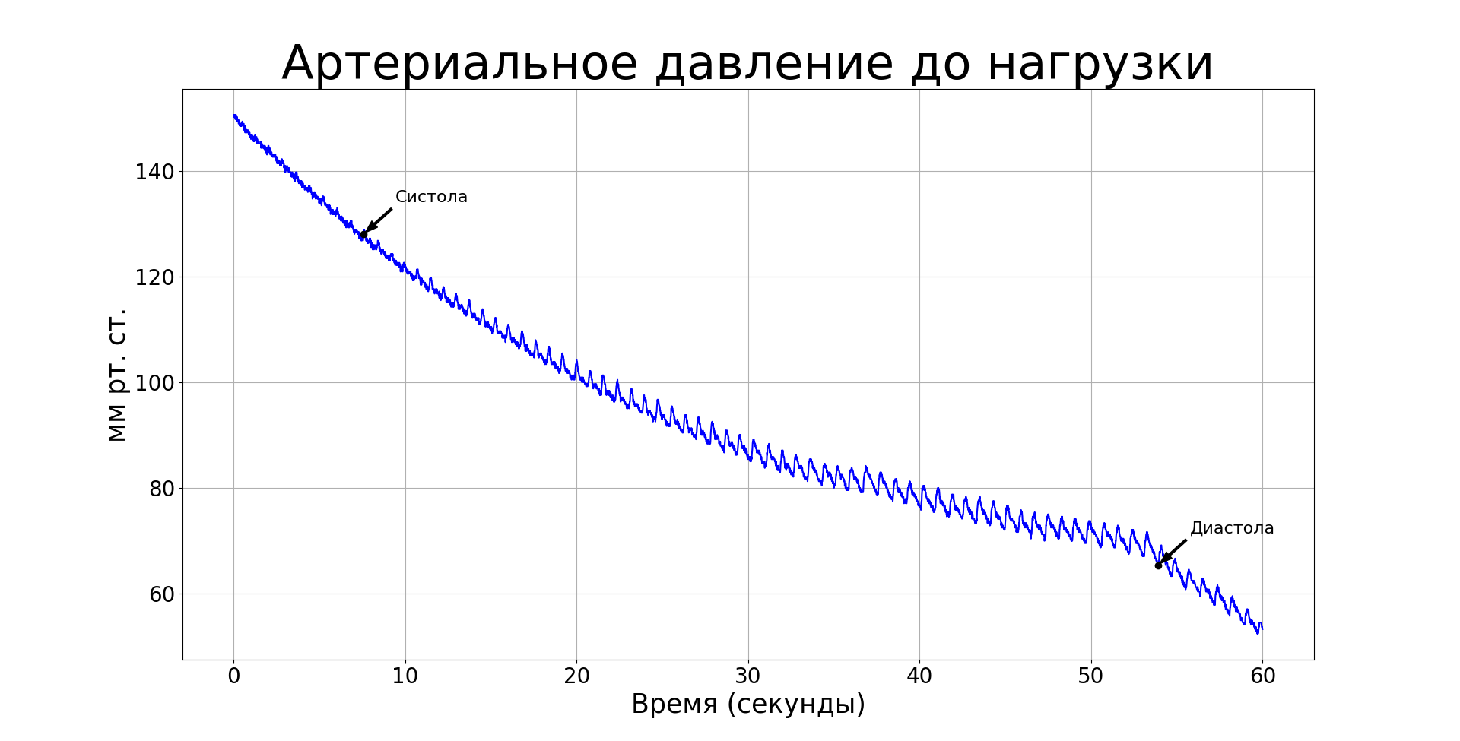

Slide 6
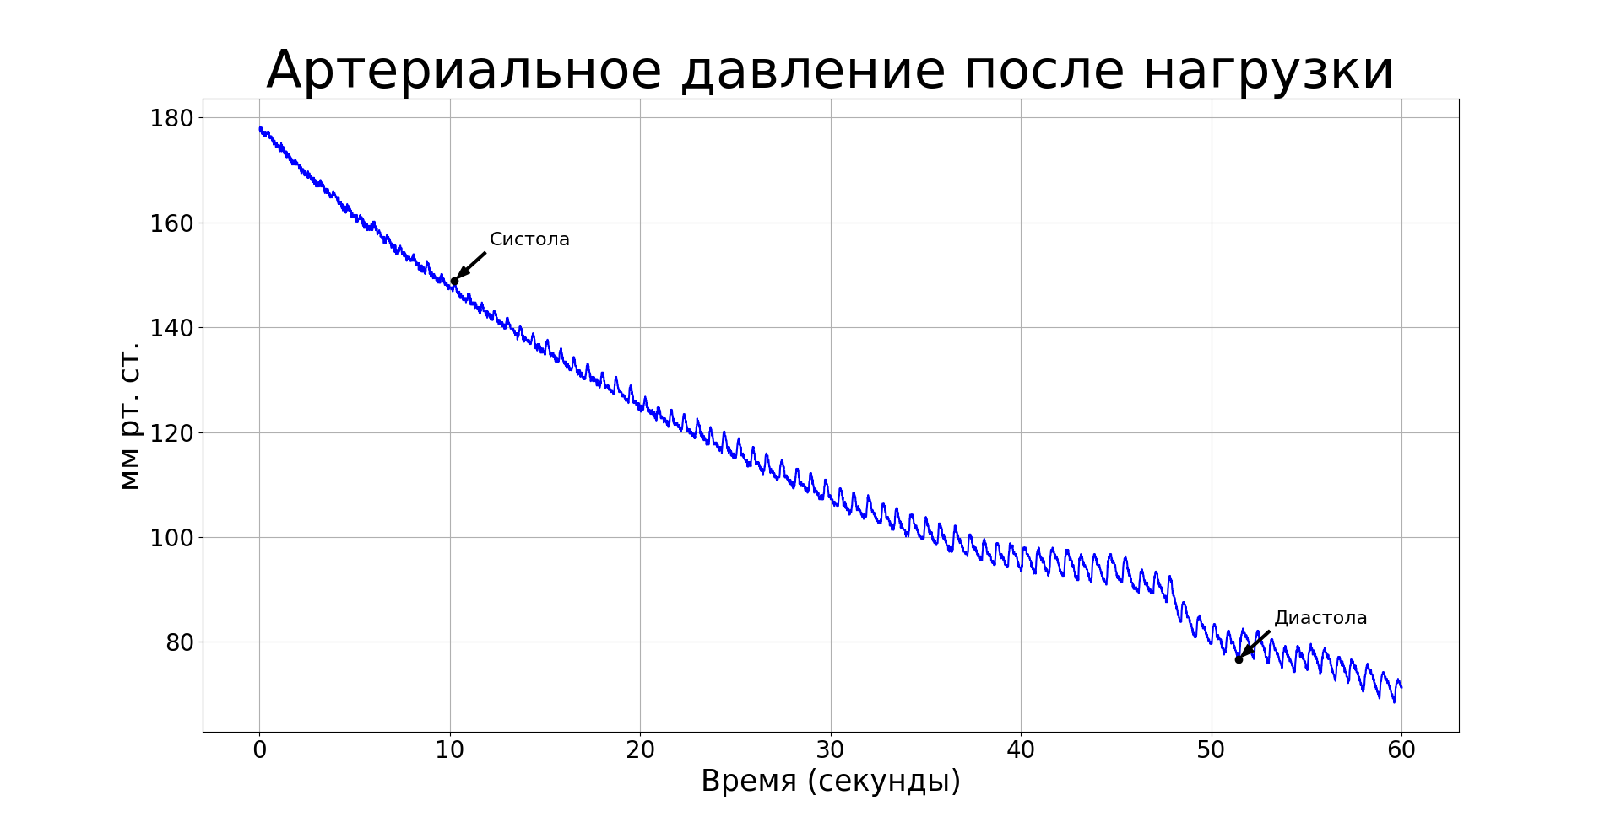

Slide 7
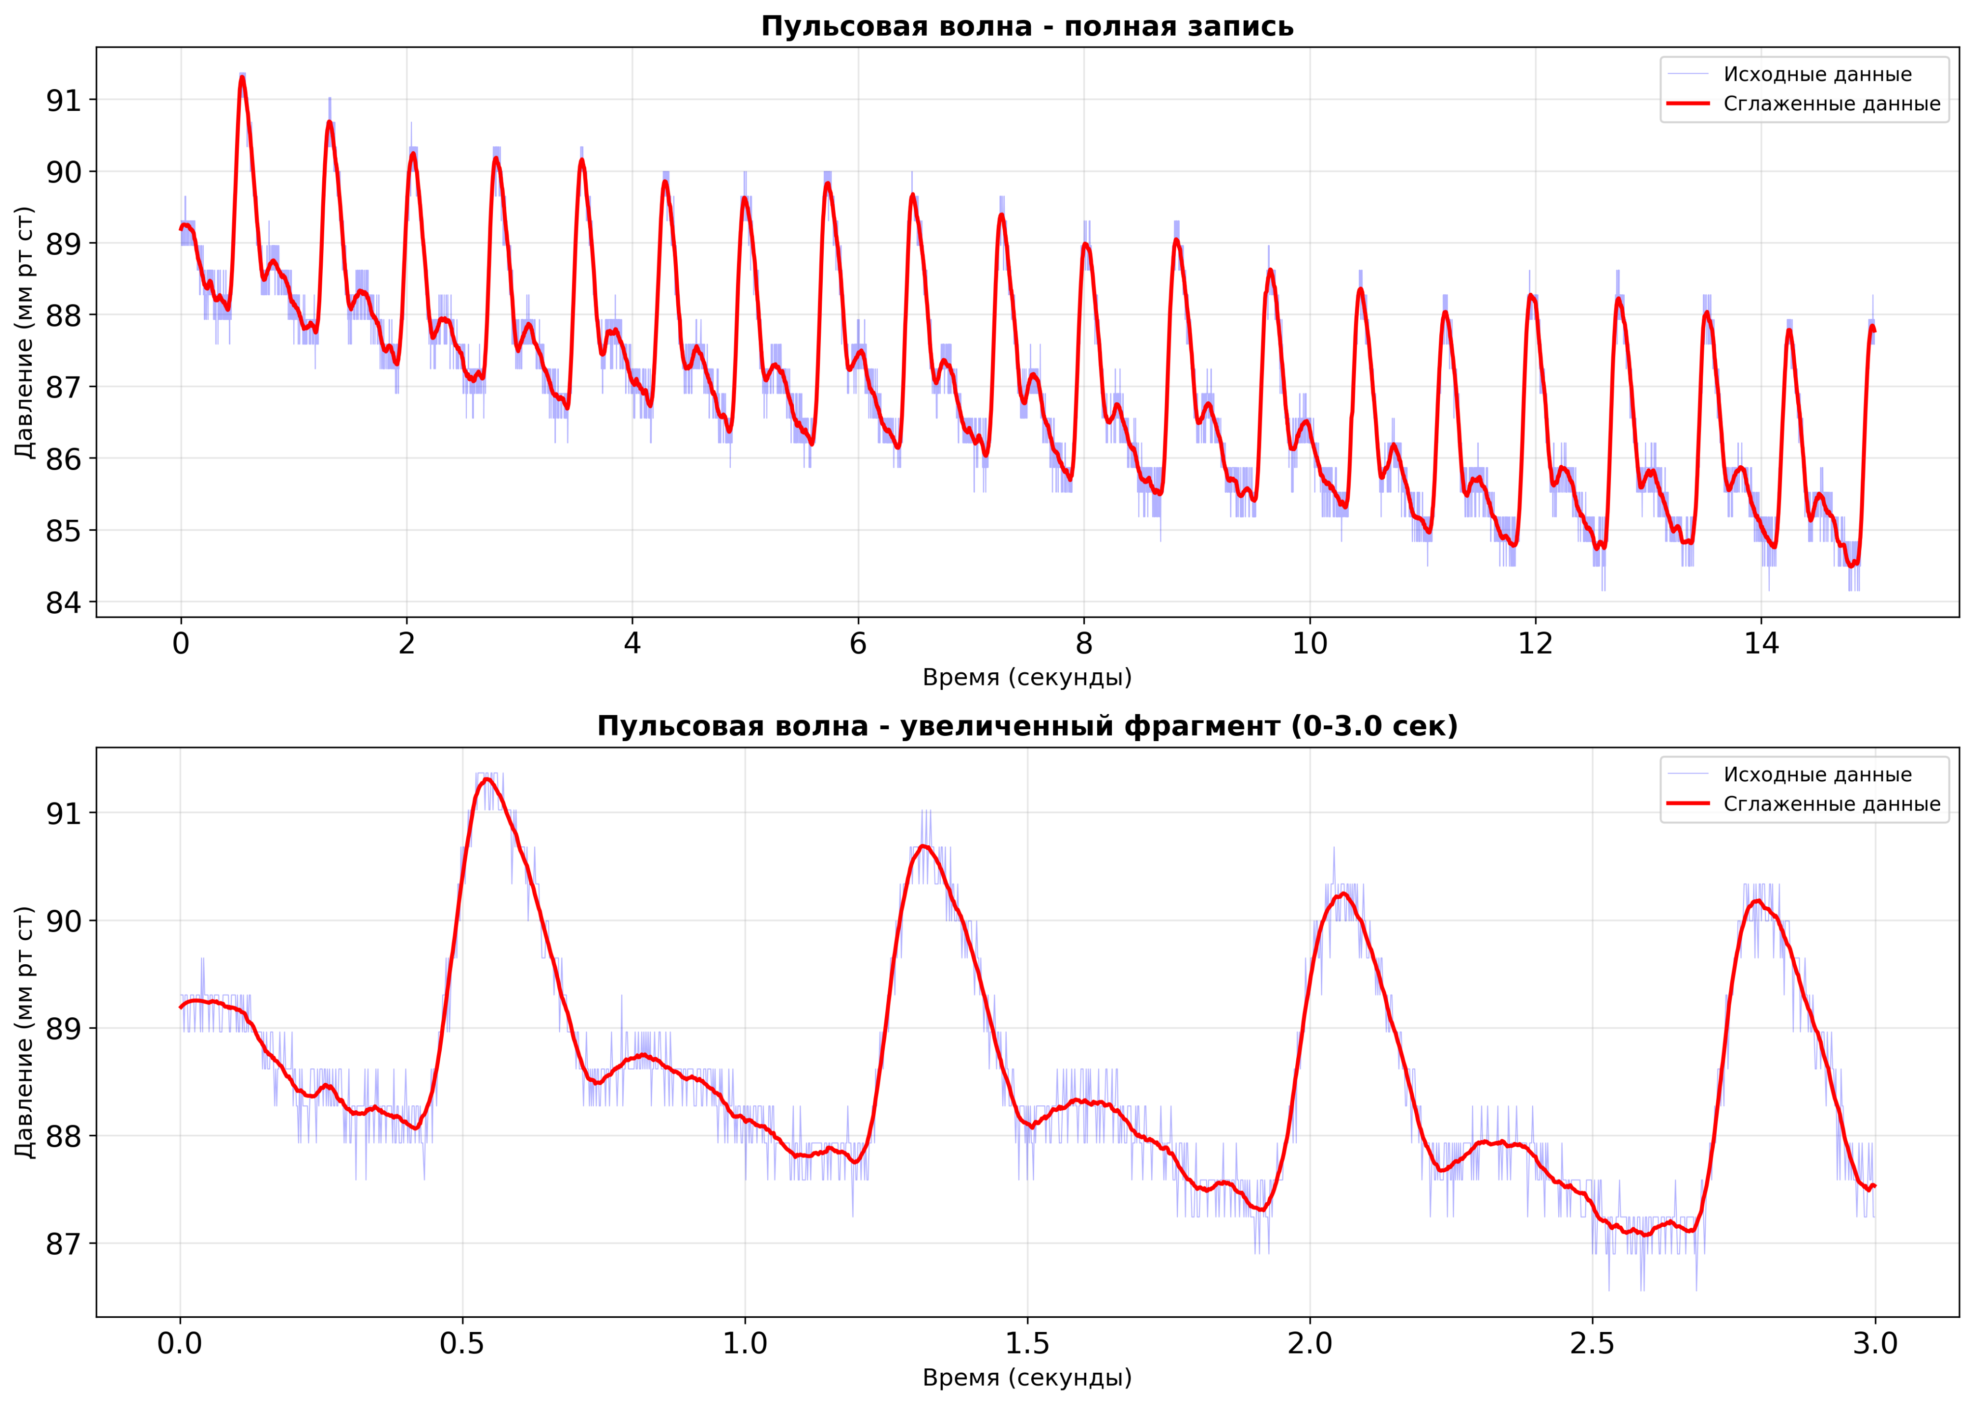

Slide 8
 | Вычисленные результаты до нагрузки | Результаты после нагрузки
Давление | 128/67 | 148/78
Пульс | 80 | 80
Скорость пульсовой волны | 5.14 м/с
Жесткость сосудов | 1ГПа

